Slide 1

Javascript Asynchronous

Slide 2
Synchronous Vs Asynchronous
Synchronous hay đồng bộ
Là quá trình thực thi các dòng code từ trên xuống dưới một cách tuần tự, các đoạn mã phía sau bắt buộc phải chờ đoạn mã phía trước thực hiện xong hoặc trả ra kết quả để có thể thực hiện tiếp
Nếu một tiến trình mất nhiều thời gian để thực hiện, nó sẽ khiến cả chương trình đứng chờ đến khi tiến trình đó được hoàn thành
Ví dụ: các dòng code thông thường
Asynchronouse hay bất đồng bộ
Là quá trình thực thi các đoạn code mà không làm các đoạn code phía sau phải chờ nó hoàn thành, các tiến trình mất nhiều thời gian có thể được thực hiện và tiếp ở background (trong nền) trong khi các tiến trình khác vẫn tiếp tục thực thi
Sử dụng các cú pháp như Callback, Promise, async/await để thao tác với với kết quả của những tiến trình này sau khi chúng hoàn thành
Ví dụ:
Lắng nghe phản hồi hoặc thao tác của người dùng như: click, hover, change,... => DOM event
Chờ một khoảng thời gian trước khi thực hiện gì đó => sử dụng các API có sẵn như setTimeout, setInterval,...
Thực hiện đọc/ghi file
Thực hiện call API, hay lấy dữ liệu từ hệ thống khác
Các tác vụ này đều có thể mất nhiều thời gian để hoàn thành, và cũng như mọi đoạn code khác, chúng có thể thất bại

Slide 3
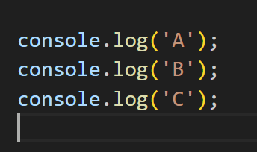
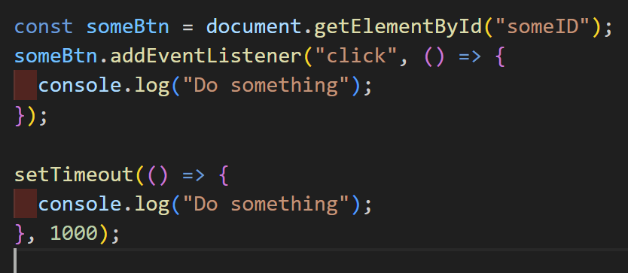
Synchronous Vs Asynchronous
Synchronous: Các dòng lệnh được thực thi tức thì khi trình biên dịch đọc đến chúng
Asynchronous: Khi trình biên dịch đọc đến những đoạn code này , nó chỉ đơn giản ghi nhận việc phải làm sau khi logic / điều kiện nào đó xảy ra, ở đây là khi người dùng click vào buttion, hoặc sau 1 giây
Ở đây chúng ta sử dụng cú pháp callback để định nghĩa 1 hàm hay 1 khổi lệnh sẽ được hạy khi điều kiện trên xảy ra, ta không hề thực thi những hàm này, JS sẽ tự động thực thi chúng khi đến thời điểm cần thiết

Slide 4
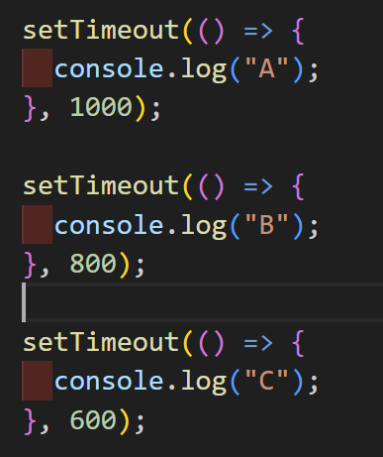
Synchronous Vs Asynchronous
Javascript là một ngôn ngữ đơn luồng (Single Thread), về cơ bản tại một thời điểm chỉ có một đoạn mã được chạy
Các hàm callback này khi sẵn sàng sẽ chưa được gọi ngay, mà được đưa lần lượt vào một kho chứa tạm thời có cấu trúc QUEUE hay hàng đợi (giống như khi ta xếp hàng, ai tới trước được phục vụ trước), những hàm này sẽ được lần lượt thực thi theo thứ tự chúng được đưa vào QUEUE, Nếu như luồng chính của ta đang không bận thực thi một tác vụ khác.
Những tác vụ khác ở đây chính là những đoạn mã đồng bộ chưa được thực hiện xong => JS sẽ ưu tiên thực thi các đoạn mã Đồng Bộ trước trong cùng một block code
Ở ví dụ này, dù được đặt ở trước nhưng A lại được đưa vào hàng đợi sau B và C, nên kết quả hiện ra sẽ theo thứ tự C => B => A
Đọc thêm: Call Stack, Event Loop
C: Được thêm vào sau 600ms
B: Được thêm vào sau 800ms
C: Được thêm vào sau 1000ms

Slide 5
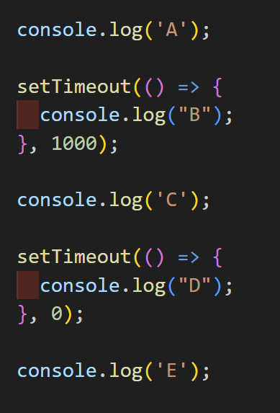
Synchronous Vs Asynchronous
Khi một block code được kết hợp giữa những đoạn mã đồng bộ và bất đồng bộ, ta cần hiểu rõ cơ chế hoạt động và thứ tự chạy của chúng
Ở ví dụ này theo thứ tự xuất hiện từ trên xuống ta có A=>B=>C=>D=>E, tuy nhiên B và D là những đoạn mã nằm trong callback của các đoạn code bất đồng bộ, chúng sẽ chỉ được chạy theo thứ tự sau khi được đưa vào hàng đợi, đồng thời trình thực thi của ta không bận
Thứ tự thực thi ở đây sẽ như sau
Thực hiện A
Thực hiện việc bắt đầu chờ 1s sau đó đưa B vào hàng đợi (việc chờ này được thực hiện trong nền, không làm chương trình bị dừng)
Thực hiện C
Thực hiện việc bắt đầu chờ 0s sau đó đưa D vào hàng đợi (D sẽ được đưa vào hàng đợi ngay tức thì, tuy nhiên nó chỉ được chạy khi trình thực thi không còn đoạn mã đồng bộ nào khác)
Thực thi E
Thực thi D
Thực thi B => kết quả có được A => C => E => D => B
D: Được thêm vào 0ms
B: Được thêm vào sau 1000s

Slide 6
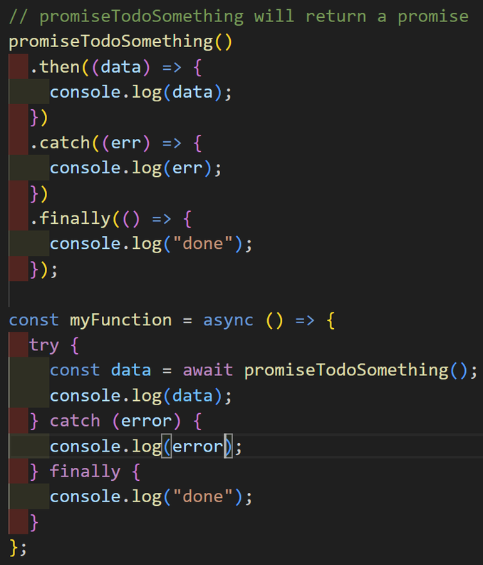
Asynchronous
Asynchronous giúp ta định nghĩa ra những logic sẽ được thực thi sau khi một sự kiện nào đó xảy ra, như hoàn thành một tác vụ mất thời gian ....
Tác vụ mất thời tian đó có thể đến từ nhiều nguồn
Những API có sẵn như DOM event, setTimeout, fetch API,...
Những hàm được viết bởi những người khác viết cho ta để sử dụng thông qua các thư viện, những hàm này về cơ bản cũng sử dụng những API có sẵn kết hợp lại để giải quyết một công việc nào đó
Những hàm chúng ta tự viết sử dụng những api có sẵn
Phần logic chúng ta muốn chạy khi tác vụ trên hoàn thành, ta có 3 cú pháp để định nghĩa thành phần này, tuỳ thuộc vào cách ta định nghĩa công việc ở trên
callback: cũ nhất được sử dụng khi 2 cách còn lại chưa ra đời
then/catch/finally: cú pháp được sử dụng khi công việc phía trên được định nghĩa dưới kiểu dữ liệu Promise, ra đời sau và dễ sử dụng, theo dõi hơn
async/await: cú pháp mới khi làm việc với Promise: cú pháp dễ hiểu và theo dõi hơn

Slide 7
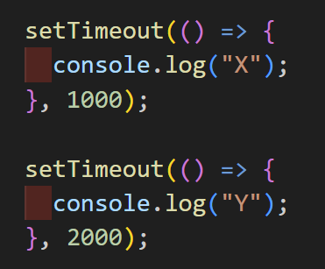
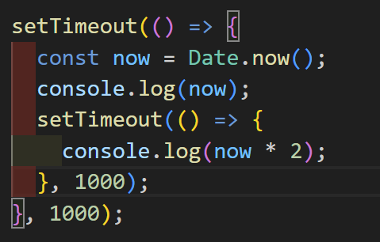
Callback
Với cú pháp này, ta thực hiện truyền một hàm A nào đó cho một hàm B nào đó khác, hàm B này thực hiện một logic nào đó tuỳ theo bài toán, sau khi nó thực hiện xong, nó sẽ gọi hàm A của ta, vậy để A được chạy thì B phải hoàn thành
Xét trường hợp ta có 2 tác vụ cần thực hiện liên tiếp nhau, và chúng đều là những logic bất đồng bộ,
Ví dụ 1:
Log ra màn hình chữ X sau 1 s
Log ra màn hình chữ Y sau 2s
Ví dụ 2:
Log ra màn hình thời gian hiện tại sau 1s,
Được kết quả bao nhiêu, sau 1s tiếu theo, log ra màn hình 2 lần số đó,
2 ví dụ đều bắt ta log ra 2 giá trị ở 2 thời điểm 1s và 2s, tuy nhiên ở ví dụ 2, giá trị ta cần lại lấy từ kết quả của tác vụ trước đó, tức nó phụ thuộc vào kết quả của một tác vụ khác, nên phần logic của nó phải được viết ở vị trí có thể truy cập được kết quả đó

Slide 8
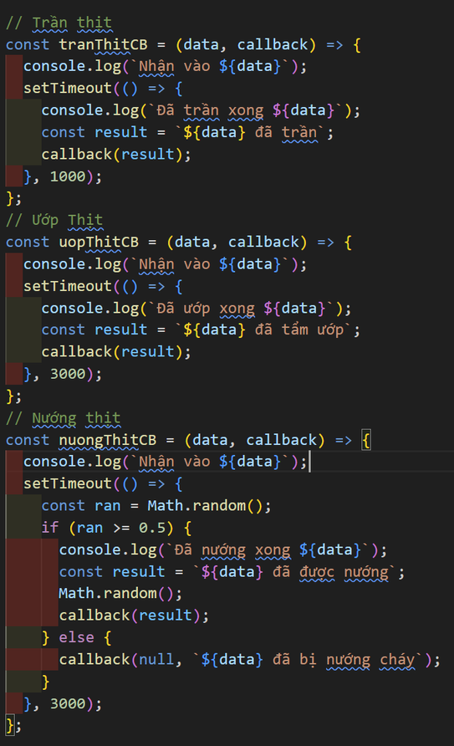
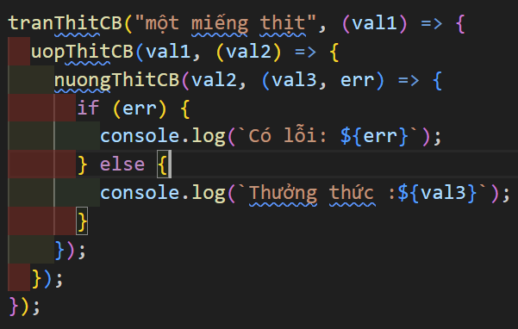
Callback
Xét ví dụ nướng thịt, gồm 3 bước trần thịt tốn 1s, ướp thịt tốn 3s, và nướng thịt tốn 3s
Mỗi bước này đều cần kết quả của bước trước để thực hiện, và khi thực hiện xong chúng đều gọi một hàm callback với tham số đầu vào là kết quả của bước hiện tại
Ta cần thực hiện gọi các hàm này theo thứ tự đúng, sao cho tạo ra được món thịt để thưởng thức đồng thời bắt được lỗi nếu có xảy ra
Nơi ta đặt tác vụ sau phải nằm trong hàm callback của tác vụ trước, đồng thời việc xử lý lỗi cũng được thực hiện chung tại hàm callback này nếu có
Điều này khiến việc theo dõi trở nên khó khăn khi số lượng tác vụ phụ thuộc vào nhau tăng lên, dẫn đến CALLBACK HELL

Slide 9
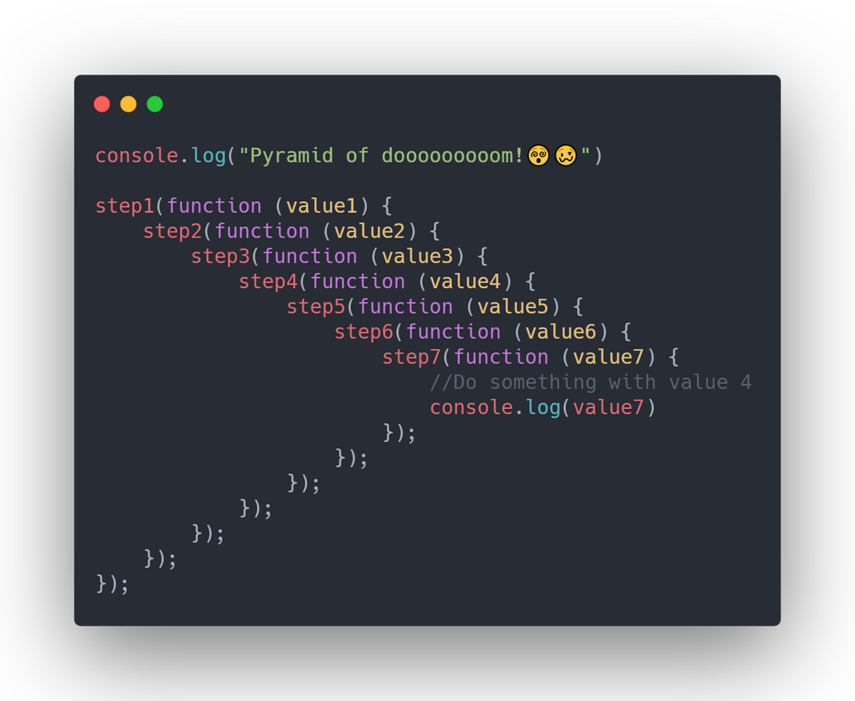
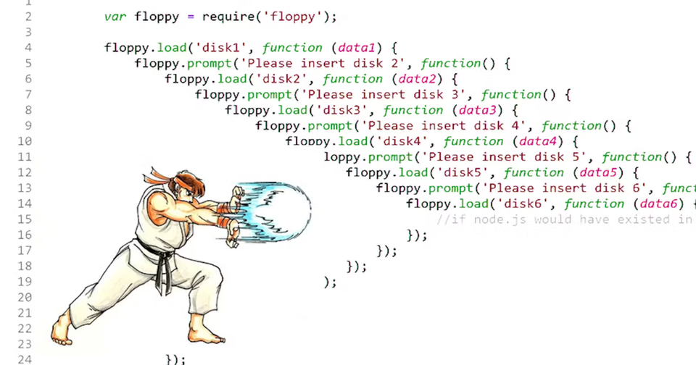
Callback Hell

Slide 10
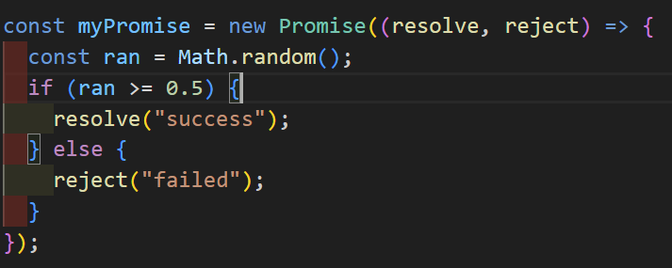
Promise
Promise là một đối tượng giúp ta thao tác với code bất đồng bộ một cách dễ dàng hơn
Promise tức “lời hứa” cho việc thực thi một tác vụ nào đó, nó bao gồm 3 trạng thái
Pending: tác vụ vẫn đang thực hiện
Fullfilled: tác vụ thực hiện thành côn
Rejected: tác vụ thực hiện thất bại
Chúng ta sẽ chủ yếu thao tác với một promise có sẵn, được tạo ra bởi người khác từ các thư viện hoặc các API có sẵn của JS, tuy nhiên ta cũng có thể tự tạo ra một Promise để làm những logic cần thiết
Bất cứ khi nào một promise được tạo ra, nó lập tức thực thi phần logic của mình và rơi vào trạng thái pending, nếu trong đoạn logic đó gọi hàm resolve tại thời điểm nào đó, promise này sẽ chuyển sang trạng thái fullfilled, ngược lại nếu hàm reject được gọi , nó chuyển sang trạng thái rejected

Slide 11
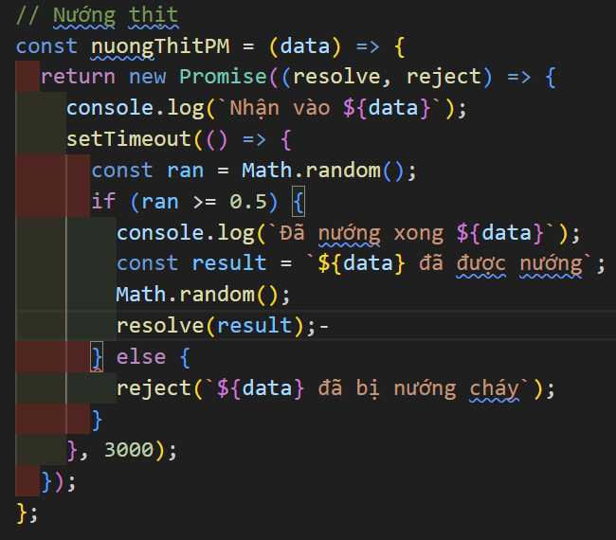
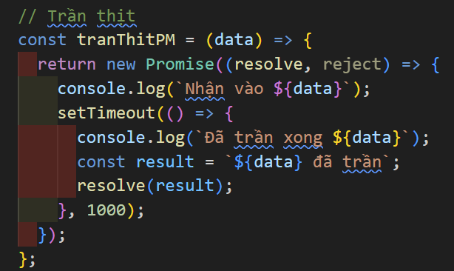
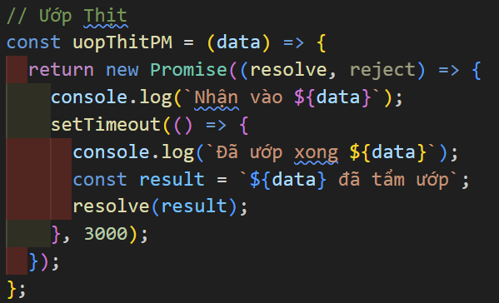
Promise
Các hàm nướng thịt của ta nếu được viết dưới dạng promise sẽ được chuyển thành
Sau khi chuyển đổi , phần code có dài và phức tạp hơn một chút, tuy nhiên đây là phần ta ít cần làm, mấu chốt là khi ta kết hợp chúng với nhau, ta có cú pháp dễ hiểu hơn

Slide 12
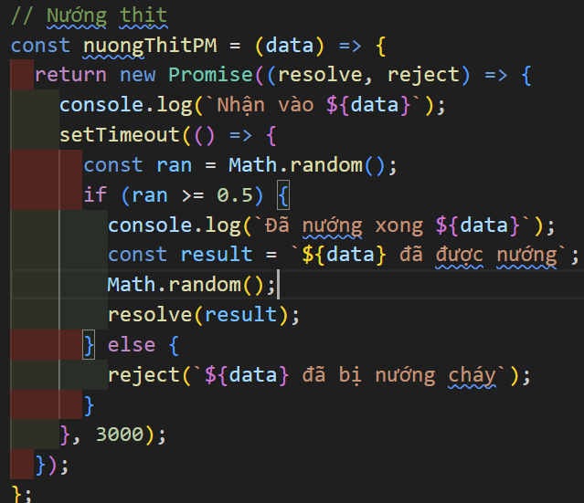
Promise
Các hàm nướng thịt của ta nếu được viết dưới dạng promise sẽ được chuyển thành
Sau khi chuyển đổi , phần code có dài và phức tạp hơn một chút, tuy nhiên đây là phần ta ít cần làm, mấu chốt là khi ta kết hợp chúng với nhau, ta có cú pháp dễ hiểu hơn

Slide 13
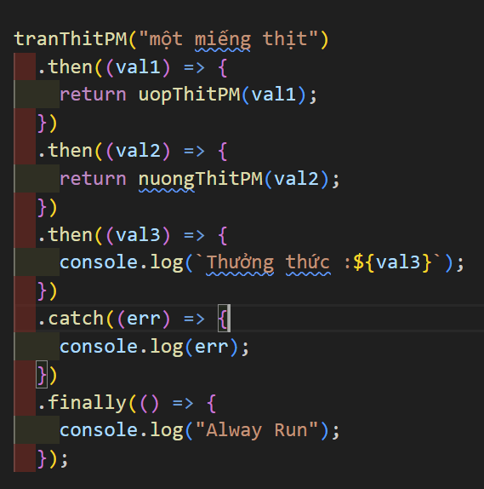
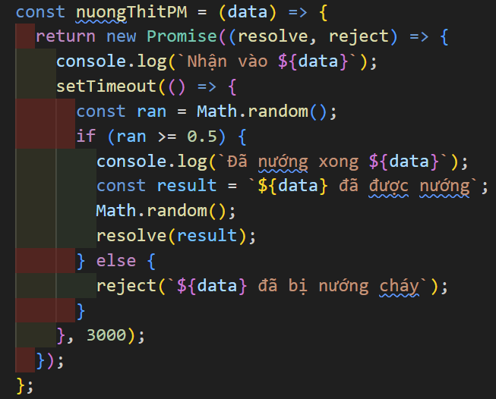
Promise
Sau khi các hàm đã được viết để trả về đối tượng Promise, ta kết hợp nó theo trình tự như sau:
Thay vì viết một hàm callback tại vị trí cũ, ta viết hàm callback trong khối then, block này nhận vào một hàm callback nhận vào một tham số, hàm callback này được gọi nếu promise trước đó thực hiện thành công và chuyển sang trạng thái fullfilled, dữ liệu truyền vào chính là dữ liệu được truyền khi hàm resolve được gọi trong promise, nếu hàm callback này tiếp tục trả về 1 promise, ta có thể viết callback cho nó ở block then tiếp theo, với cú pháp này khi chúng ta có nhiều hơn những tác vụ phụ thuộc vào nhau , ta có một cú pháp dễ theo dõi hơn
Nếu bất cứ một promise nào thất bại, các callball tiếp theo sẽ bị dừng lại và khối catch, sẽ được gọi với một hàm callback tương tự, chỉ khác dữ liệu ở đây chính là data được truyền vào khi hàm reject được gọi, tức tác nhân khiến một promise thất bại,
Ta có thể thêm khối finally để chạy một callback cuối cùng bất kể mọi promise có thất bại hay thành công, đây gọi là promise chain

Slide 14
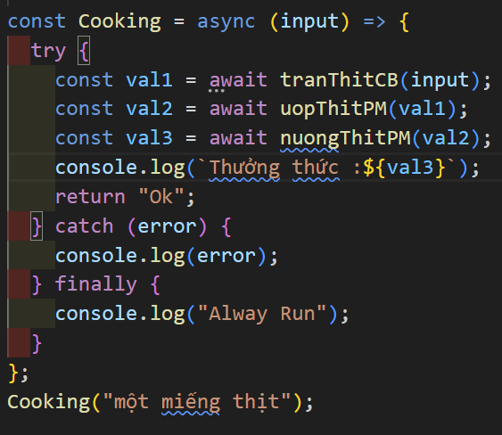
Async await
Cú pháp then/catch đã cải thiện khá nhiều so với callback, giúp ta theo dõi và phân chia code rõ ràng hơn, tuy nhiên vẫn tồn tại một số nhược điểm nhất định, vì thế ta có cú pháp async/await để thao tác với promise một cách dễ dàng hơn nữa
Với cú pháp mới này, ta viết code bất đồng bộ dưới cú pháp khá giống code đồng bộ, làm ta dễ quan sát hơn, về cơ bản từ khoá await chờ cho promise phía sau nó chuyển thành trạng thái fulfilled và trả về kết quả trước khi gán cho biến, kết quả này cũng chính là giữ liệu được truyền cho hàm resolve trong promise
Để sử dụng được từ khoá await, ta cần bọc nó trong một hàm async
Để bắt lỗi, ta sử dụng cú pháp try/catch/finally, cú pháp này để bắt lỗi trong mọi nơi ta muốn, promise chỉ là một trường hợp
Bản thân hàm async này cũng trả về một Promise và sẽ được resolve nếu mọi thứ suôn sẻ, ta có thể xử dụng nếu cần

Slide 15
Asynchronous
Đôi khi ta không thể lựa chọn cú pháp nào để sử dụng, hoặc đơn giản là không thể chuyển đổi giữa các cú pháp ta muốn, cần lưu ý rằng Queue được tạo ra từ mỗi cú pháp có độ ưu tiên khác nhau, đôi khi tạo ra những logic không mong muốn\
=> Đọc thêm

Slide 16
Asynchronous
Thực hành: sử dụng Fetch api để lấy data từ internet thông qua url
https://jsonplaceholder.typicode.com/posts

